Slide 1
inframon — 위성 InSAR·PINN 기반 교량 변위 모니터링
좌표 하나로 Sentinel-1 아카이브 → 교면 변위 시계열 → 구조 역산 → 디지털트윈 → B-Maps 탭까지 자동
KICT B-Maps 연동 협의자료 | 위성데이터 기반 변위 예측·AI 연계 중소형 교량 지능형 스마트 유지관리 (RS-2026-25521660)
⓪ 교량·SLC 선별
제원·ROI·프레임
ERA5 master
① InSAR 처리
SNAP 코레지·간섭도
snaphu 언래핑
② 교면 점 정합
쉬프트 보정
데크 ±30 m
③ PINN 역산
열·하중·침하·이상
가상센싱
④ FRAM·수명
공진위험 CRI
4단계 경보
⑤ 산출·연동
IFC 트윈·CSV
B-Maps REST
51 장면
23 개소
507 점
12 개
실 Sentinel-1 SLC (ASC path127)
2018-06-19 ~ 2025-12-27
실 SLC 로 관통한 교량(한강 16개소 포함)
(같은 아카이브·같은 코드)
교면 결합 PS/DS 측점 · 101시점 시계열
B-Maps 연동 REST 엔드포인트
(구현 완료 · 읽기 전용)
실행은 한 줄 — 교량을 갈아 끼우는 데 코드 수정이 없다
B-Maps 가 비어 있는 축을 채운다
python scripts/bridge_run.py --name 성수대교 \
--lat 37.5374 --lon 127.0351
· 기존 탭은 현장 계측·점검 기반 — 성능평가·노후도·내하·계측안전성 …
· 성수대교·한강대교는 '처짐(경사)' 센서가 미설치 — 감시항목 순위엔 올라 있다(2024 한강교량 온라인 최종보고)
· 위성 InSAR 가 그 자리를 센서 없이 채운다 — 설치된 항목과는 교차검증
· 트랙이 없으면 SLC 선별·다운로드·SNAP 처리부터 스스로 만든다
· 이미 받아 둔 기관 아카이브(.SAFE)면 그 자리에서 읽는다 — 재다운로드 없음
⚠ 연구용 프로토타입 — 전 파이프라인·해석해 검증 완료, 현장·상용FEM·실 붕괴라벨 검증 미수행. 산출은 파이프라인 결과이며 실무 안전판정이 아니다.

Slide 2
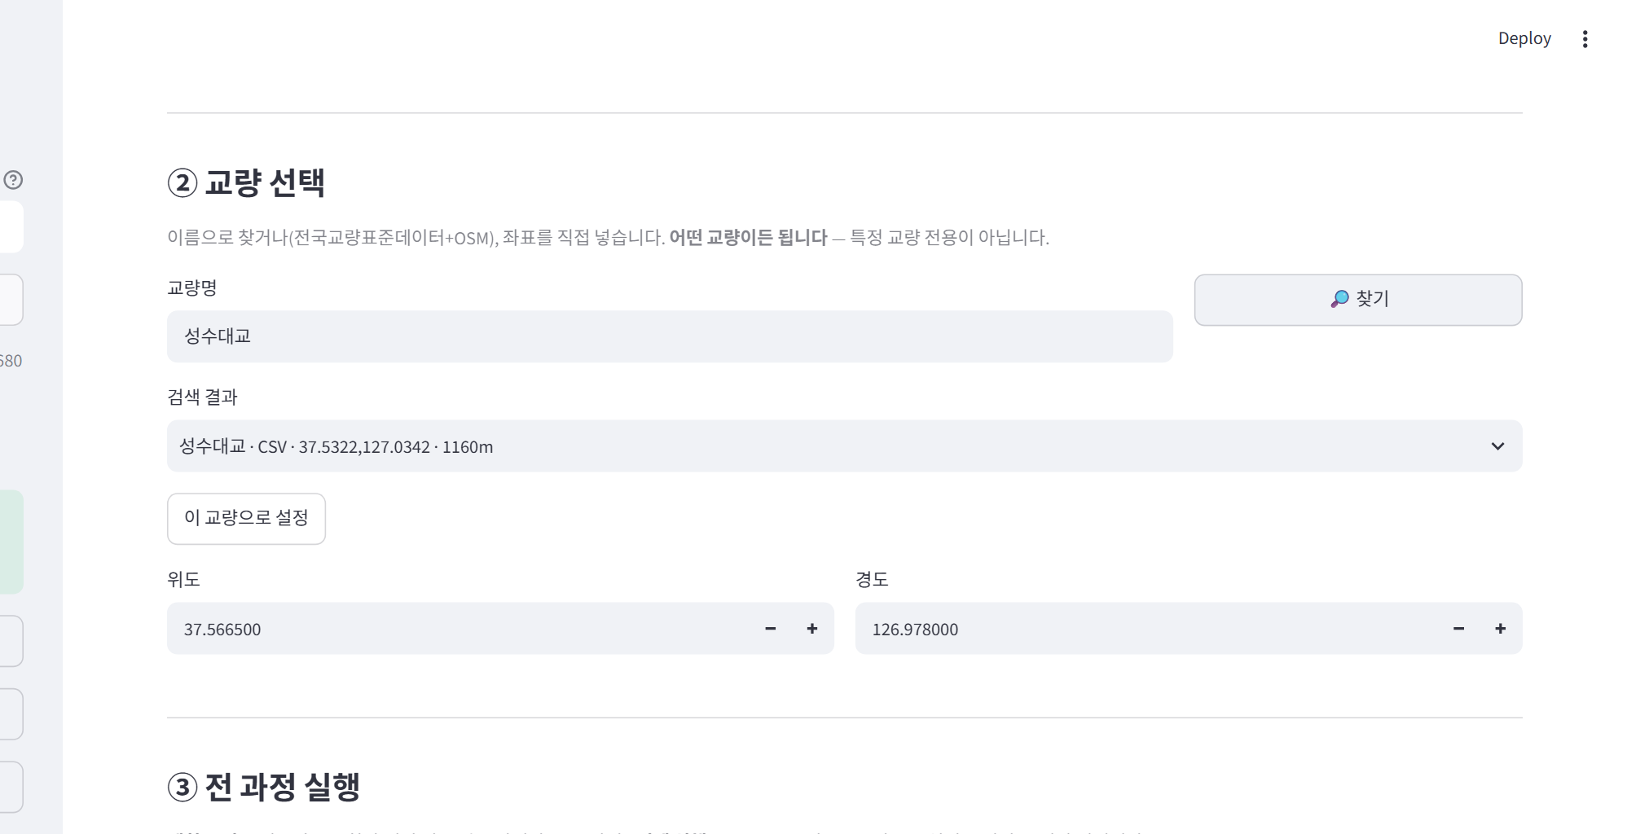
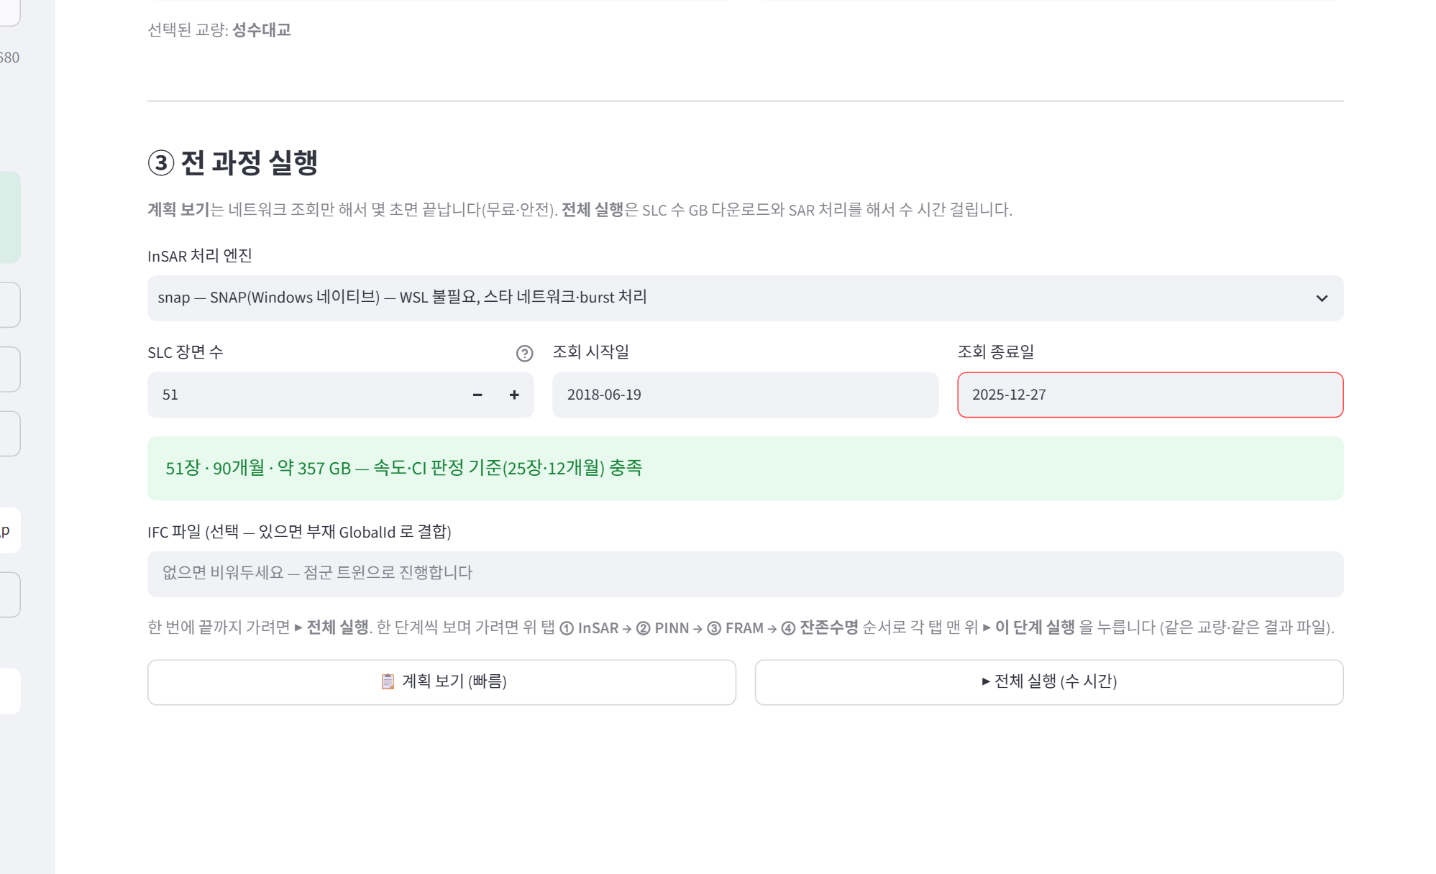
① 화면에서 누르는 순서 (1/2) — 교량을 고르고, 장면 수를 정한다
명령줄 없음 · 대시보드 ⓪ 시작 탭
① 준비 상태
SNAP·snaphu·토큰
② 교량명 검색
성수대교 → 찾기
③ 장면 수·기간
51장 · 2018~2025
④ 계획 보기
몇 초 · 무료
⑤ 전체 실행
SLC→트윈까지
② 교량명으로 찾기 — '성수대교'
③ 엔진 · SLC 장면 수 · 조회 기간
교량명 입력 → 🔎 찾기 → 검색 결과 '성수대교 · CSV · 37.5322,127.0342 · 1160m' → '이 교량으로 설정' (위도·경도가 자동으로 채워진다)
snap 엔진 · 장면 수 51 · 2018-06-19~2025-12-27 → 화면이 바로 '51장 · 90개월 · 약 357 GB — 기준 충족' 이라고 알려 준다
여기서 정하는 것이 결과의 정밀도를 정한다
· SLC 장면 수 — 화면이 바로 계산해 준다: '51장 · 90개월 · 약 357 GB — 속도·CI 판정 기준(25장·12개월) 충족'. 기준 미달이면 노란 경고가 뜨고 그 사실이 감사 기록에도 남는다.
· 조회 기간 — 속도의 95% 신뢰구간은 장면 수와 기간이 정한다. 기간이 짧으면 '추세 없음'도 '추세 있음'도 말할 수 없다.
· 교량 선택 — 전국교량표준데이터 + OSM 을 함께 찾는다. 어떤 교량이든 된다 — 특정 교량 전용 도구가 아니다.
· ① 준비 상태 — 그 앞 화면에서 처리 레인 3/3 · 점검 8/8 을 먼저 확인한다. '모든 항목 준비 완료' 가 아니면 무엇이 없는지와 설치 명령을 그 자리에 띄운다.
화면 캡처는 실제 동작 화면 그대로 — scripts/capture_workflow.py 로 다시 찍을 수 있다.

Slide 3
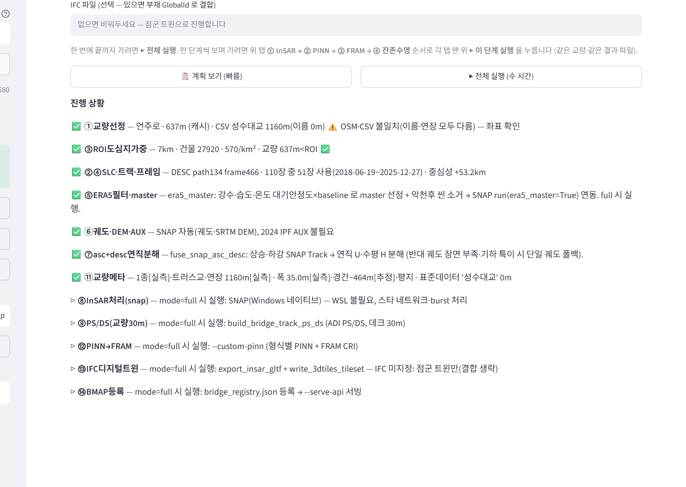
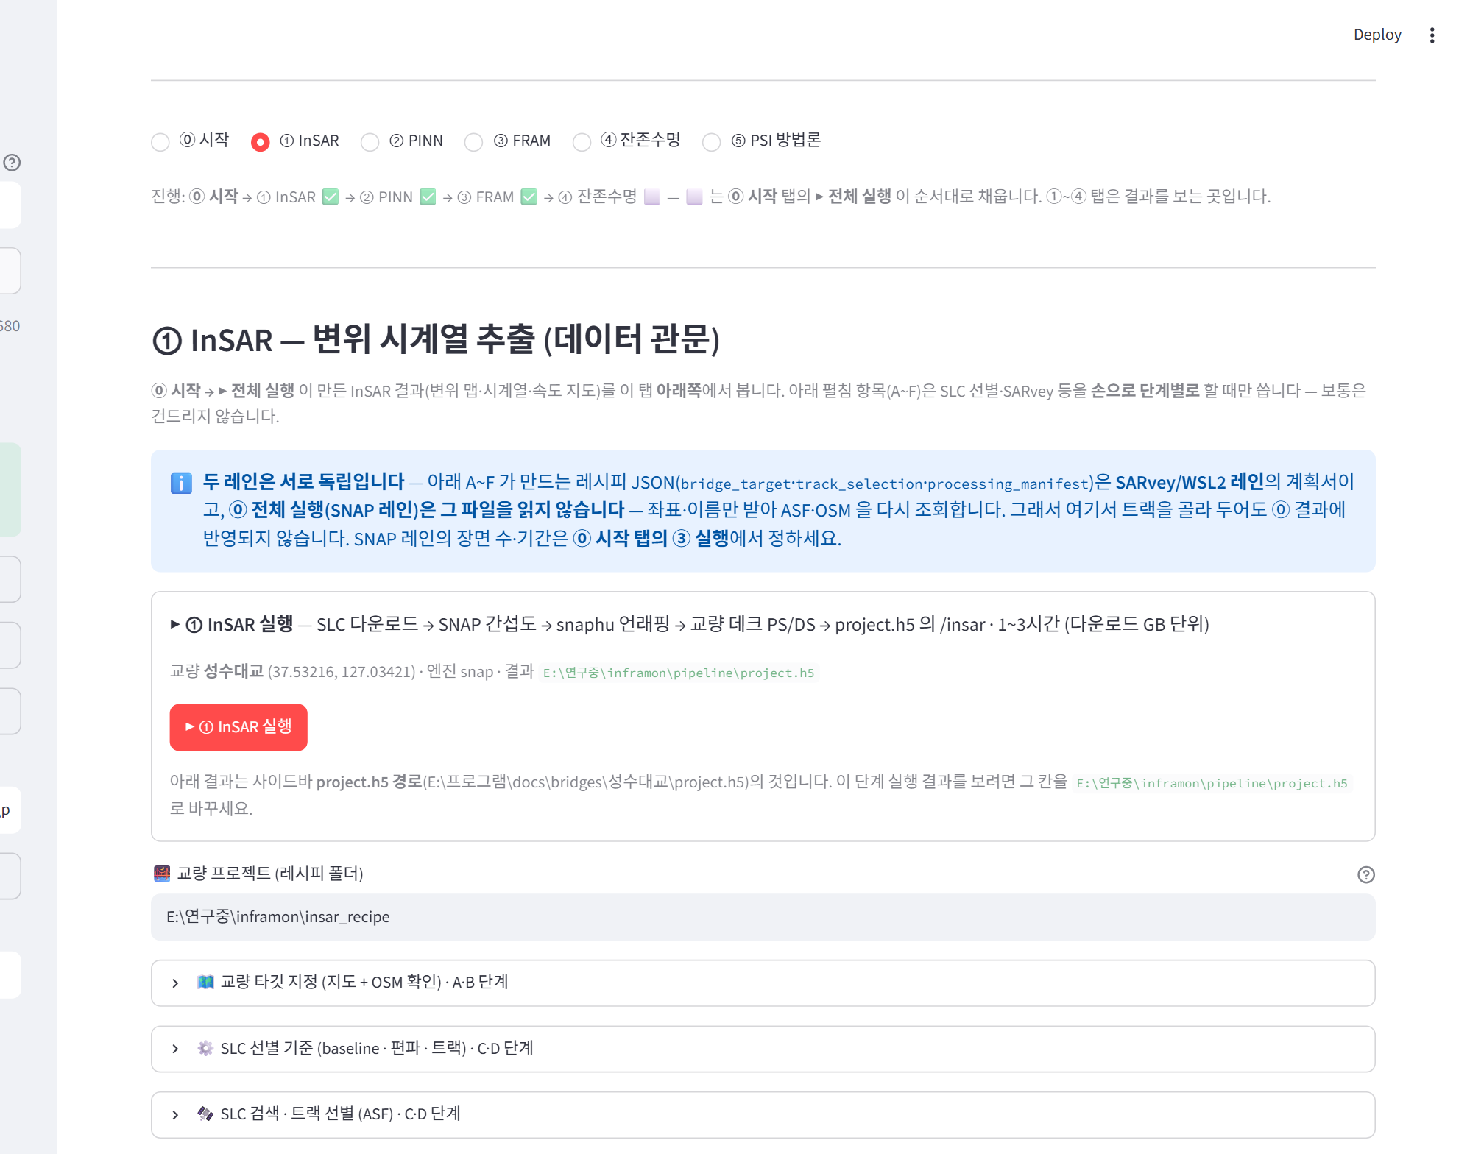
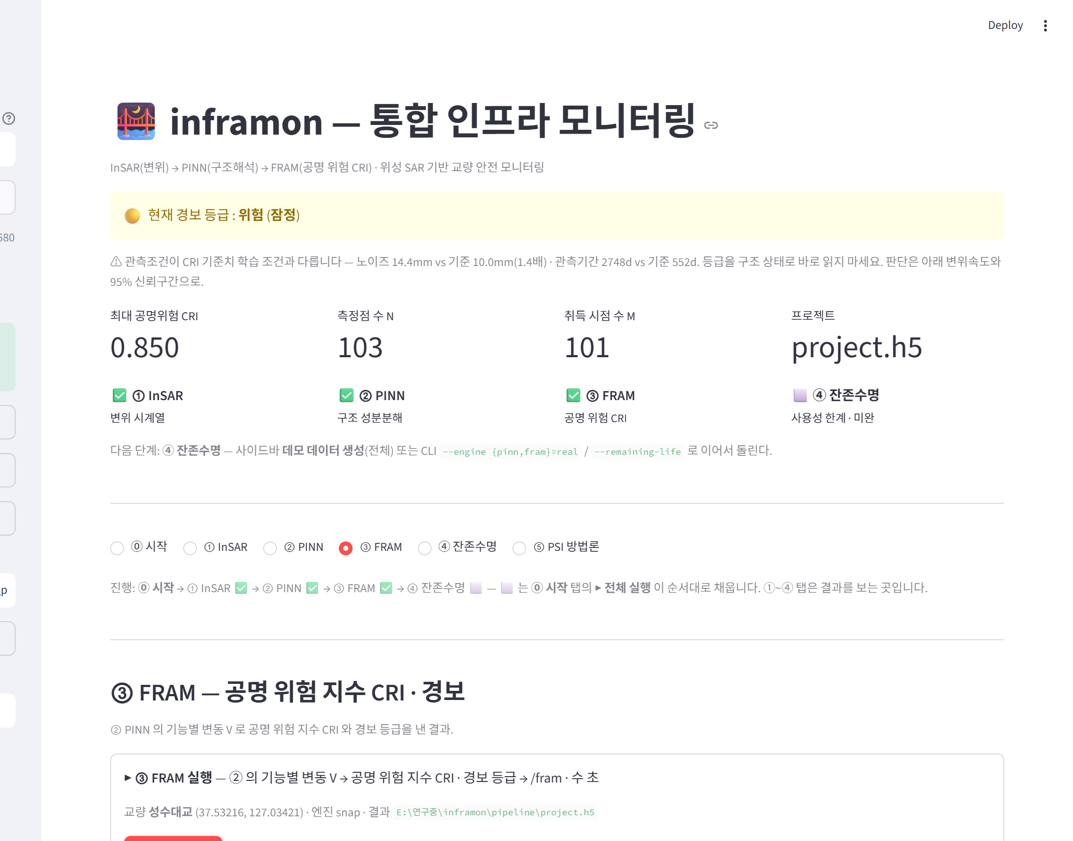
② 화면에서 누르는 순서 (2/2) — 계획을 확인하고, 결과를 본다
⓪ 시작 → ① InSAR → ② PINN → ③ FRAM → ④ 잔존수명
④ 📋 계획 보기 — 누르기 전에 무엇이 돌지 먼저 본다
⑤ ① InSAR 탭 — ▶ 이 단계 실행
한 번에 끝까지 가려면 ⓪ 시작의 ▶ 전체 실행, 한 단계씩 보려면 각 탭의 ▶ 이 단계 실행
⑥ ③ FRAM 탭 — CRI·경보(잠정 표시 포함)
네트워크 조회만 해서 몇 초. ①교량선정 ②④SLC·트랙·프레임 ⑤ERA5 master ⑥궤도·DEM ⑦연직분해 ⑪교량메타 까지 실제로 조회하고, ⑧~⑭ 는 '전체 실행 시 무엇을 할지' 를 보여 준다.
관측조건이 기준치 학습 조건과 다르면 배지가 '위험 (잠정)' 으로 내려가고 사유가 함께 뜬다
▶ 전체 실행은 SLC 다운로드·SAR 처리로 수 시간 — 계획 보기로 장면 수·기간·용량을 먼저 확인하고 누르는 것이 정석이다.

Slide 4
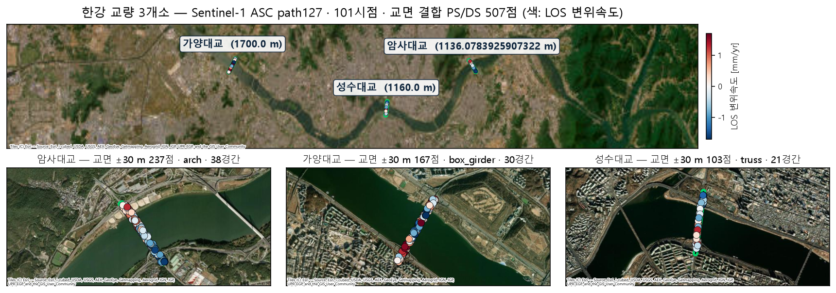
③ 한강 교량 16개소 실증 — 교량만 갈아 끼웠다 (표는 측점 상위 3개소 + 참고 1개소)
Sentinel-1 ASC path127 · 51장면 · 2018-06-19 ~ 2025-12-27
교량
상부형식
연장×폭
준공
시점
교면 측점
LOS 변위속도 ± 95% CI
CI 가 0 포함
현장 SHM 2024
암사대교
아치·
1136×28 m
2016
51
237 점
-0.23 ± 2.64 mm/yr
100%
관리기준 이내
가양대교
박스거더·강
1700×34 m
2002
51
167 점
+0.17 ± 2.99 mm/yr
98%
관리기준 이내
성수대교
트러스·강
1160×35 m
1997
101
103 점
-0.17 ± 1.30 mm/yr
83%
관리기준 이내
정자교
슬래브·PSC
108×26 m
1993
201
12 점
+0.53 ± 0.25 mm/yr
17%
—
판독 — 교면 측점의 LOS 변위속도 95% 신뢰구간이 0 을 포함한다(암사대교 100%·가양대교 98%·성수대교 83%). 관측 정밀도 안에서 유의한 거동이 없다는 뜻이고, 2024년 현장 SHM 의 '관리기준 이내' 판정과 어긋나지 않는다.
LOS 변위속도는 교면 ±30 m 결합 측점의 중앙값 ± 95% 신뢰구간(부호 −=위성에서 멀어짐). 'CI 가 0 포함' 이 높을수록 유의한 거동이 없다는 뜻. 현장 SHM 은 2024년 한강교량 온라인 안전감시시스템 유지관리 최종보고의 판정.

Slide 5
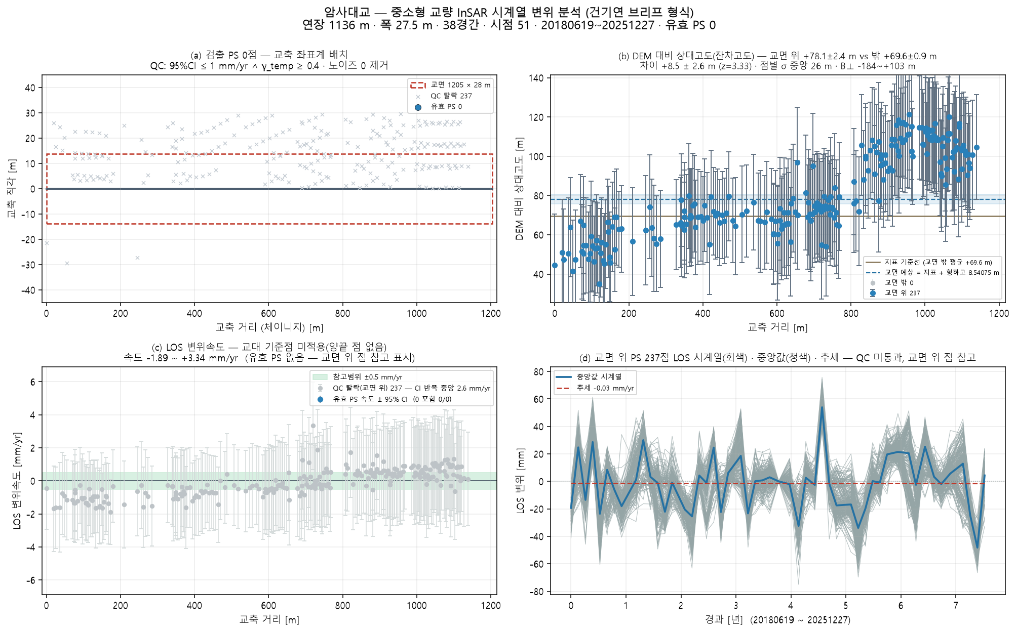
④ 교량별 산출 — 건기연 브리프 4단 그림
brief.png · 교량 폴더에 자동 생성
· (a) 점을 교량 위에 — 가로=교대에서 잰 거리, 세로=중심선에서 벗어난 거리. ×는 정밀도 기준에 못 미쳐 뺀 점.
· (b) 교면 위가 맞나 — 교면 위 점이 제방 점보다 유의하게 높아야 한다. 아니면 뒤 숫자를 믿으면 안 된다.
· (c) 어디가 얼마나 — 점마다 mm/yr ± 95% CI. 초록 띠(±0.5) 안이면 '움직임 없음'.
· (d) 시간에 따라 — 교면 점 중앙값 시계열. 흔들림은 계절(열), 기울기가 장기 변위.
한 줄로 — 이 레인은 시점별 잡음이 ±14 mm 라 **점 하나의 mm/yr 는 못 믿는다.** 그래서 (c)(d) 에서 점 하나가 아니라 **교면 점 전체의 중앙값 ± 신뢰구간**까지만 말한다. 그 이상은 이 데이터가 답하지 못한다.
현장 계측이 비워 둔 자리
교량
SHM 감시항목(설치)
위성 InSAR
암사대교
부재응력◯·신축변위◯·처짐◯·바닥판진동◯
교차검증
가양대교
GNSS변위◯·신축변위◯·처짐◯·바닥판진동◯
교차검증
성수대교
부재응력◯·신축변위◯·처짐◯·바닥판진동◯
교차검증
성수대교·한강대교는 감시항목 순위에 '처짐(경사)'이 올라 있는데 센서가 미설치다(2024 최종보고). 위성 InSAR 는 센서 없이 그 항목을 채우고, 설치된 항목과는 결과가 서로 맞는지 대조된다.
그림은 산출물 그대로 — 발표용으로 다시 그리지 않는다. 재현: python scripts/bridge_run.py --name <교량> --lat <위도> --lon <경도> --track <트랙>

Slide 6
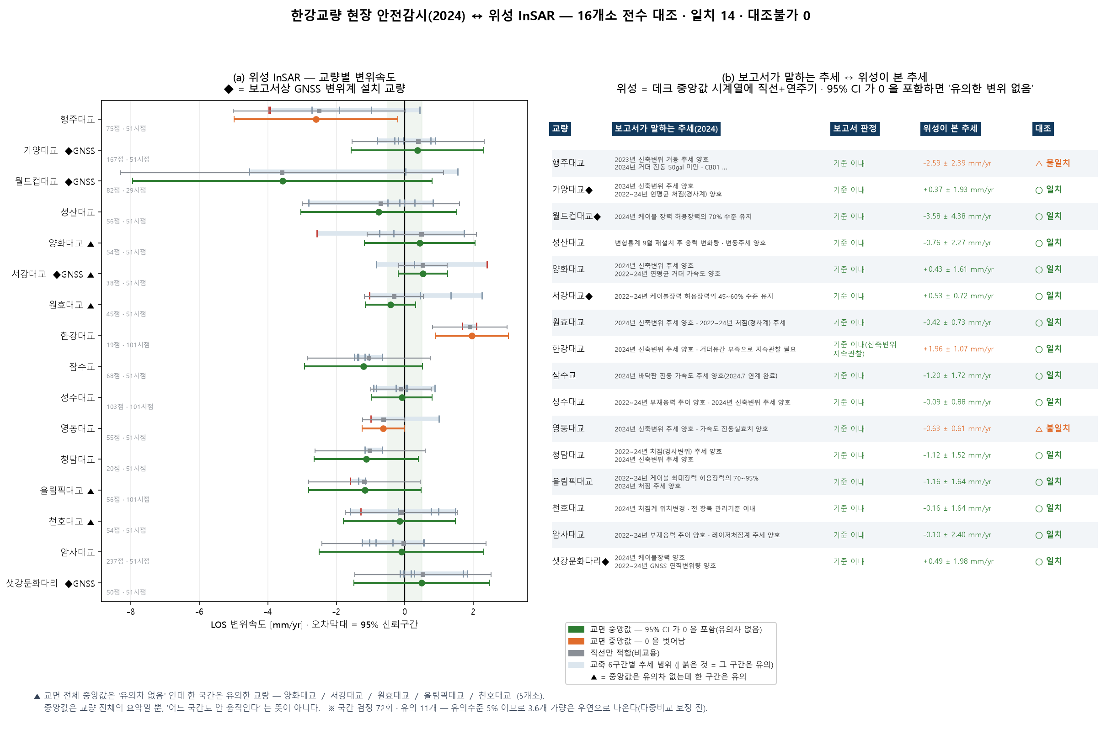
⑤ 현장 계측 ↔ 위성 InSAR — 16개소 전수 대조
2024 한강교량 온라인 안전감시 최종보고 전 교량 · 교면 중앙값과 교축 구간별 추세
16/16 개소
14/16 일치
5 개소
보고서 대상 중 위성으로도 산출된 교량 — 빠진 곳 없음
위성 판정이 보고서 판정과 같은 교량
교면 전체 중앙값은 '유의차 없음' 인데 한 구간은 유의 (▲)
위성 판정 = 데크 중앙값 LOS 시계열에 직선+연주기를 맞춘 속도의 95% 신뢰구간이 0 을 포함하는가. 다만 중앙값은 교량 전체의 요약일 뿐 '어느 구간도 안 움직인다' 는 뜻이 아니어서, 교축을 6구간으로 나눠 같이 실었다(연한 띠) — 양화대교 · 서강대교 · 원효대교 · 올림픽대교 · 천호대교 는 중앙값이 '유의차 없음' 인데 한 구간은 유의하다. ※ 구간 검정 72회이므로 유의수준 5% 에서 3.6개 가량은 우연이며(다중비교 보정 전), 구간 유의 = 이상 이 아니라 '현장에서 그 구간을 먼저 보라' 는 표식이다. 한편 처짐·텐던 계측이 미설치(X)이거나 경사계로 대체(△)된 곳이 6개소 — 위성이 메울 수 있는 빈칸이다.

Slide 7
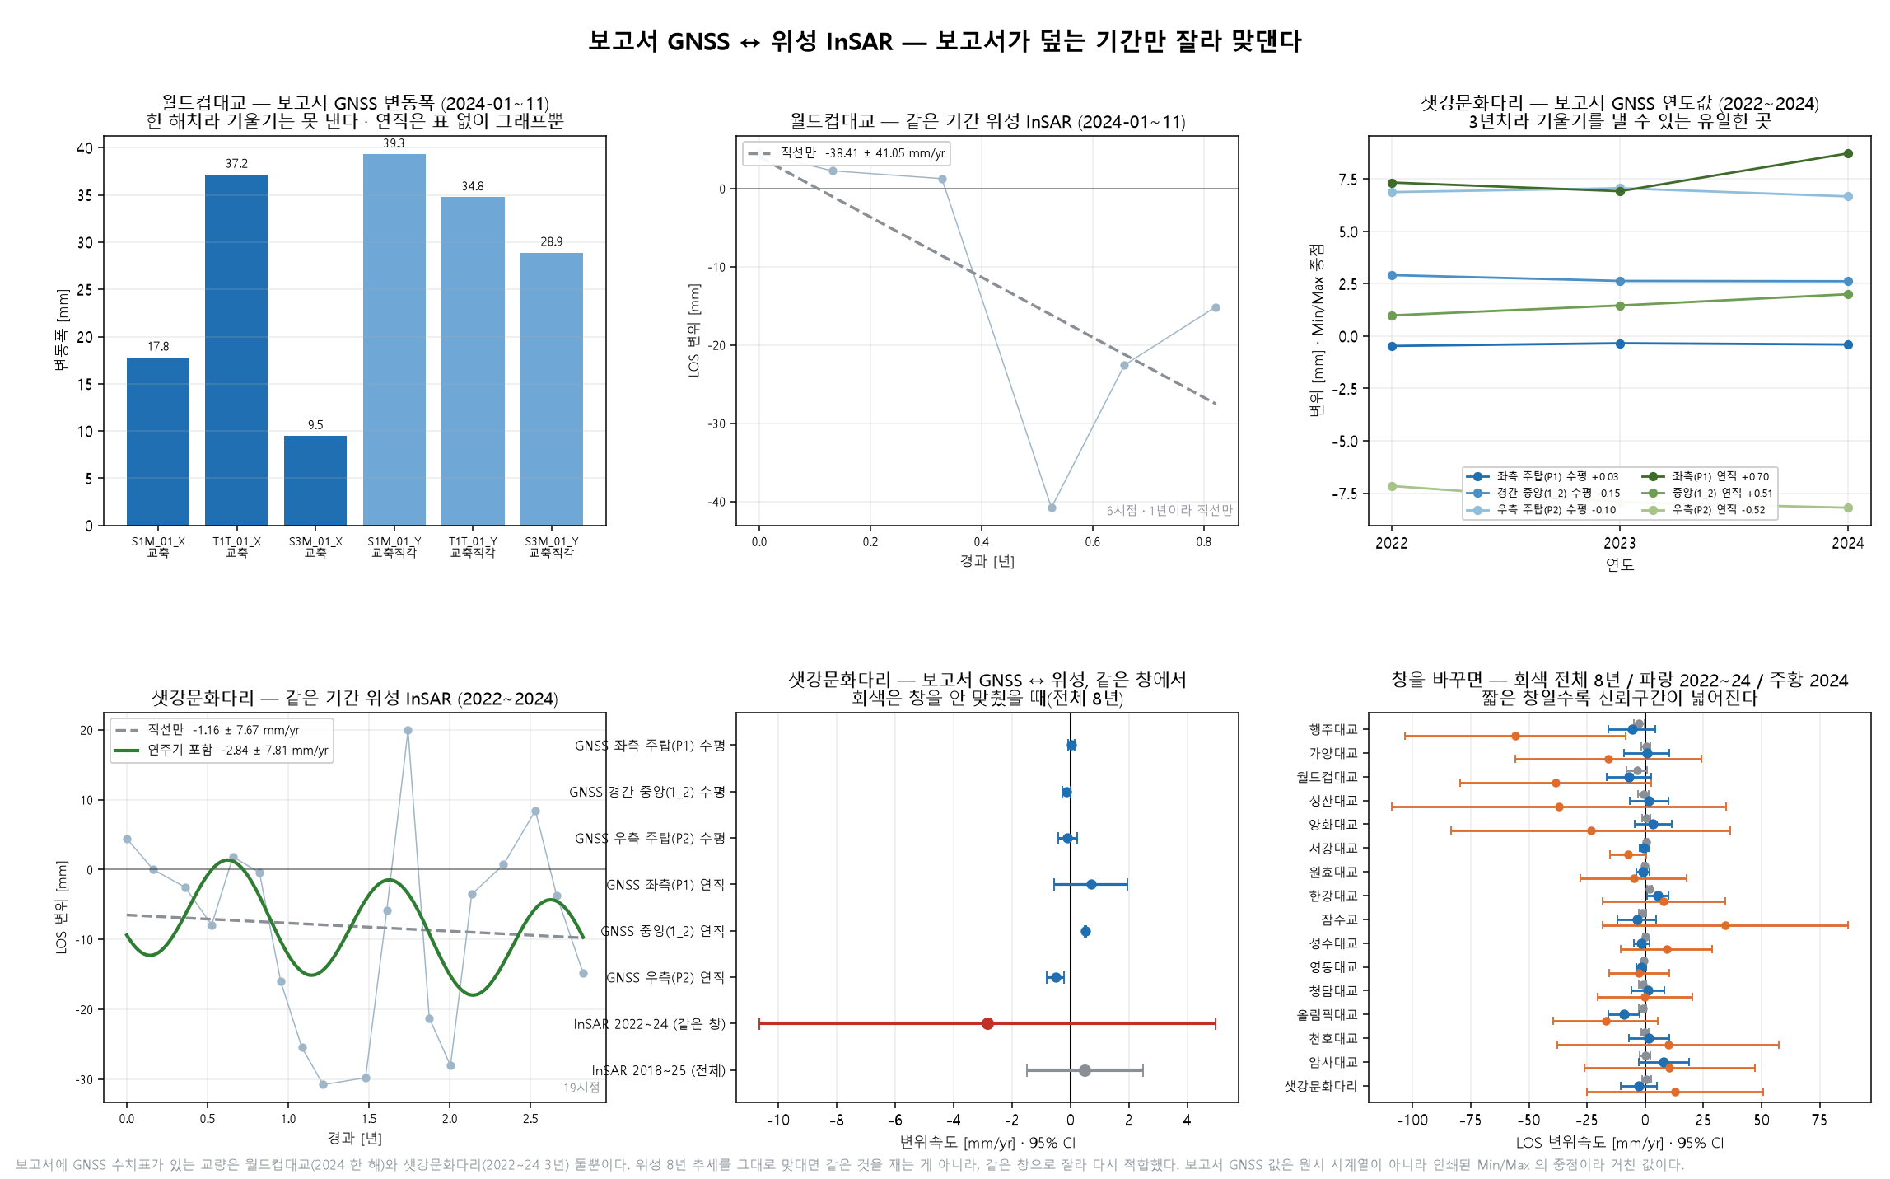
⑥ 보고서 GNSS ↔ 위성 InSAR — 기간을 맞추면 무엇이 남는가
월드컵대교 2024-01~11 · 샛강문화다리 2022~2024
2 개소
6 · 19 시점
±41 · ±7.8 mm/yr
보고서에 GNSS 수치표가 인쇄된 교량(16개소 중)
보고서 창(1년 · 3년)으로 자른 Sentinel-1 시점 수
같은 창에서의 95% 신뢰구간 — 이 폭으로는 추세를 판별할 수 없다
정직하게 — 보고서 GNSS 는 2024 한 해(월드컵) 또는 2022~24 3년(샛강)뿐이고, 그 창으로 위성을 자르면 Sentinel-1(12일 주기)은 시점이 6~19개라 신뢰구간이 GNSS 값 전체를 삼킨다. 전체 8년으로 보면 샛강문화다리가 +0.49 mm/yr 로 보고서 GNSS 범위 안에 들지만, 그건 같은 기간을 잰 값이 아니다. GNSS 대조는 코너리플렉터·고해상도 SAR 이 있어야 성립한다.

Slide 8
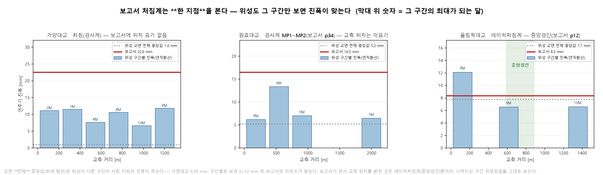
⑦ 보고서 처짐계는 한 지점을 본다 — 위성도 그 구간만 보면 맞는다
2022~2024 같은 창 · 연주기(계절 성분) 진폭과 최대월
1.0~7.7 mm
6.2~13.4 mm
2.0~2.4 개월
교면 전체 중앙값의 연주기 진폭 — 구간이 서로 지워진다
교축 구간별 진폭 — 보고서 8~23 mm 와 자릿수가 맞는다
최대가 되는 달의 차이 — 세 곳 모두 2개월 안쪽
보고서 처짐계·레이저처짐계는 한 지점(레이저처짐계는 중앙경간, 보고서 p12)을 본다. 위성을 교면 전체 중앙값으로 적합하면 위상이 다른 구간이 서로 지워져 진폭이 죽는다 — 가양대교 1.0 mm. 같은 자료를 교축 구간으로 나눠 보면 6~12 mm 로 보고서와 자릿수가 맞고, 최대가 되는 달도 2개월 안쪽으로 맞는다.

Slide 9
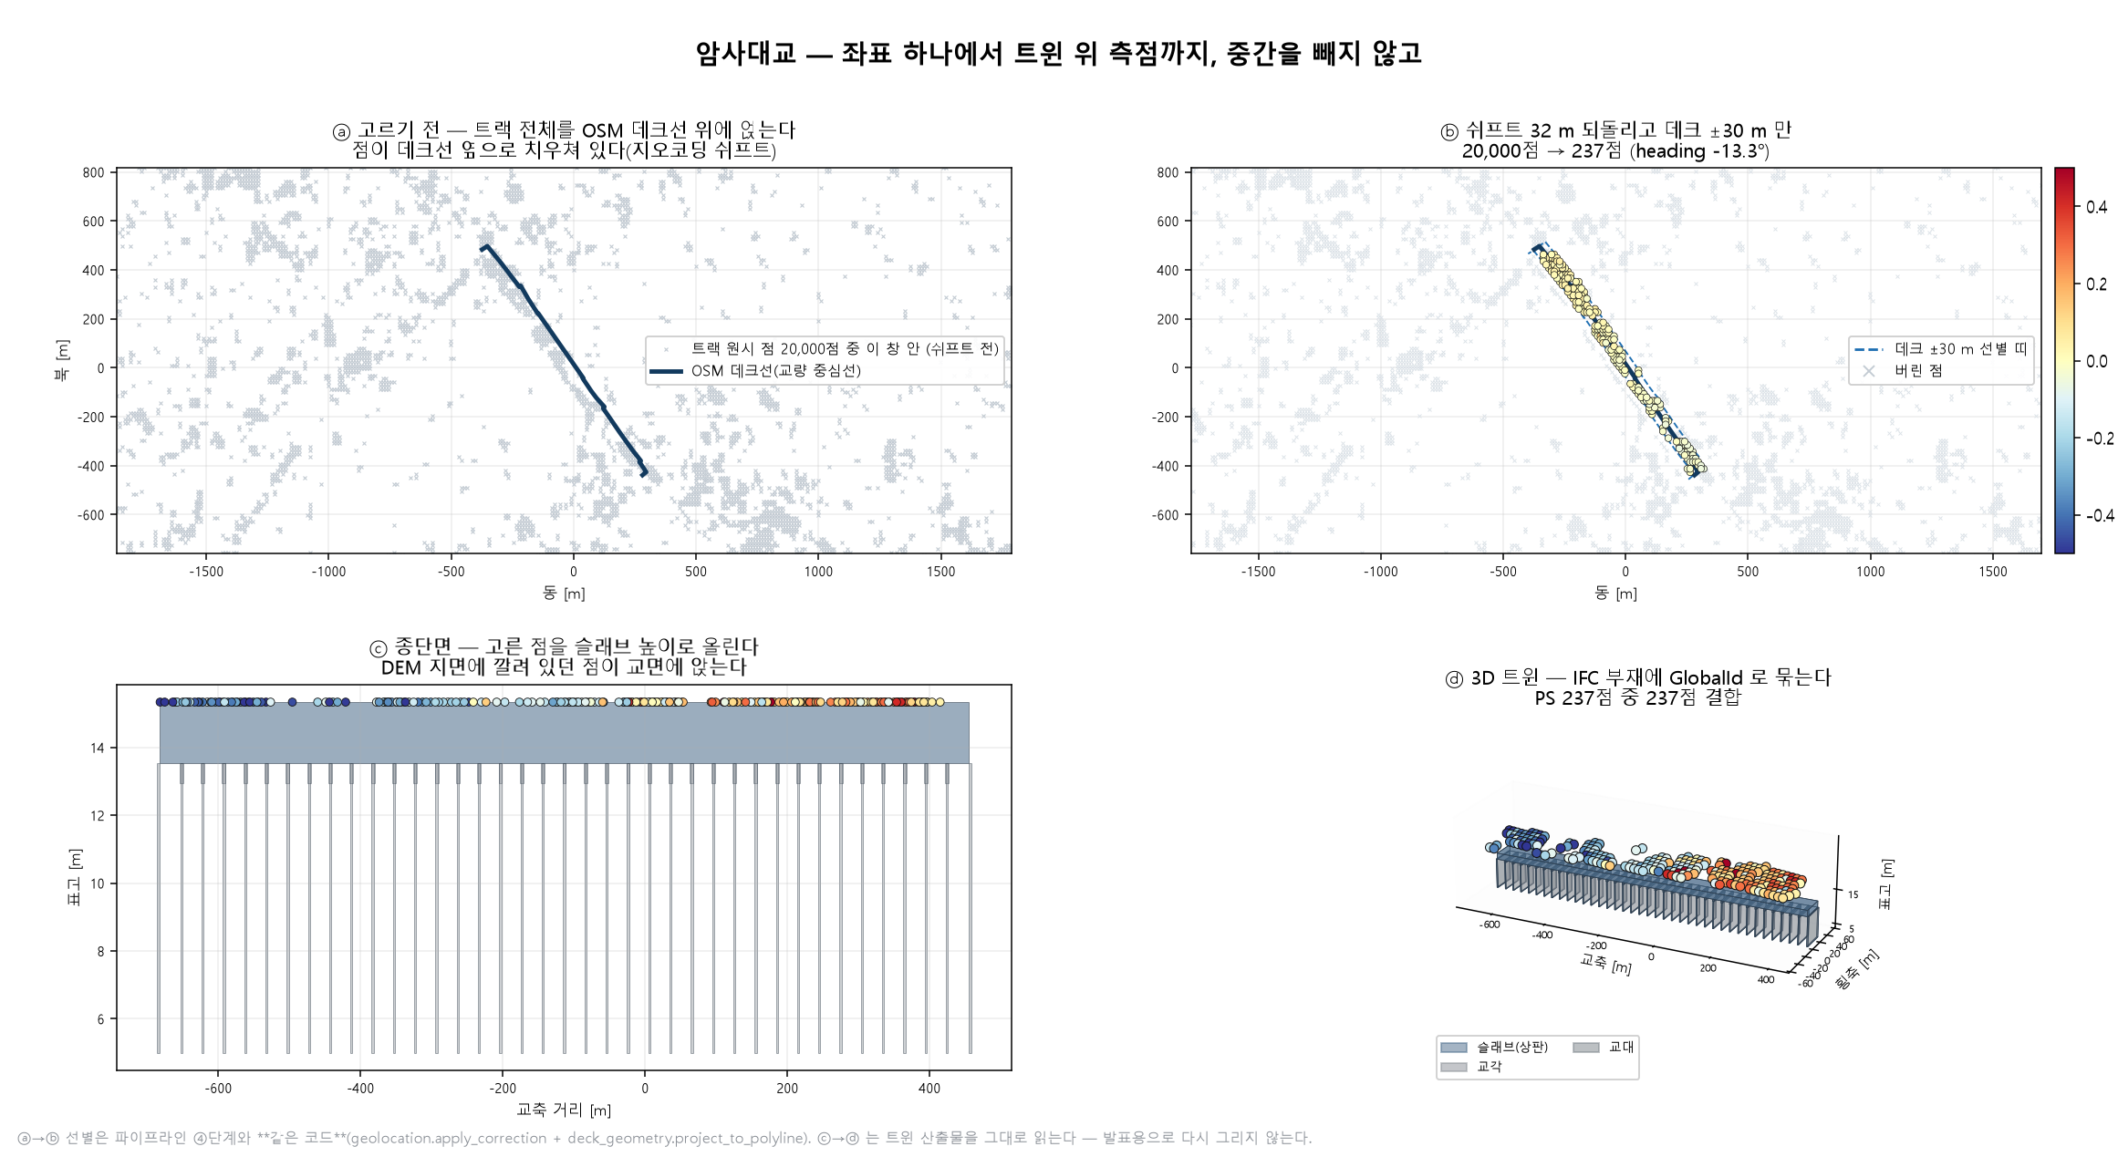
⑧ 측점은 어디서 나오나 — 암사대교 전 과정을 한 장에
OSM 데크선 · 쉬프트 되돌림 · 데크 ±30 m 선별 · IFC 부재 결합
20000 점
32.4 m 쉬프트
237 점
트랙 전체(이 교량 반경 안 PS/DS 후보)
형하고 때문에 밀린 거리 δh/tanθ — 되돌려야 교면에 앉는다
데크 ±30 m 안으로 남은 교면 측점
ⓐ→ⓑ 선별은 파이프라인 ④단계와 같은 코드다(geolocation.apply_correction + deck_geometry.project_to_polyline) — 발표용으로 다시 고른 것이 아니다. ⓒ→ⓓ 는 트윈 산출물(twin.viewer.html)을 그대로 읽는다.

Slide 10
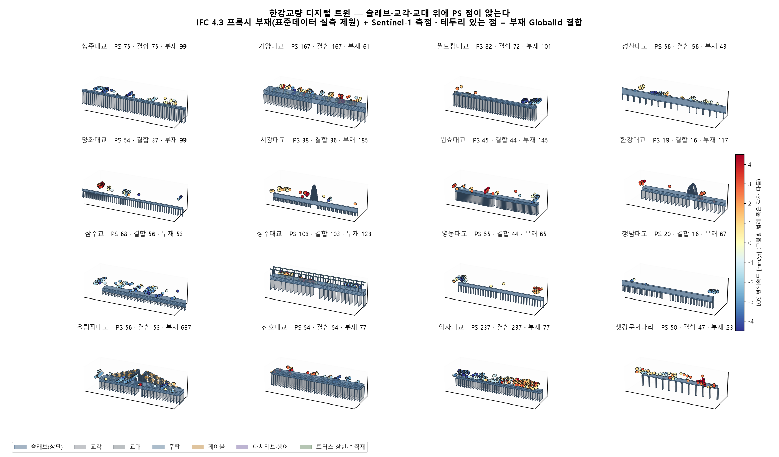
⑨ 디지털 트윈 위의 PS 점 — 교량마다, 부재에 묶어서
IFC 4.3 프록시 부재 + 측점 결합 · twin.viewer.html(자립형 3D) · 3D Tiles
16/16 개소
1179 점
94% 결합
좌표 하나로 IFC 트윈까지 나온 교량
트윈에 얹힌 교면 PS/DS 측점 합계
IFC 부재 GlobalId 에 묶인 측점 1113점 — 시계열↔부재 영구결합
결합률이 낮으면 측점이 데크 밖(제방·교대 주변)에 있거나 프록시 배치가 어긋난 것이다 — 그림으로 바로 보인다. 부재 결합은 IFC 4.3 GlobalId 외래키라 모델을 다시 만들어도 시계열이 따라간다.

Slide 11
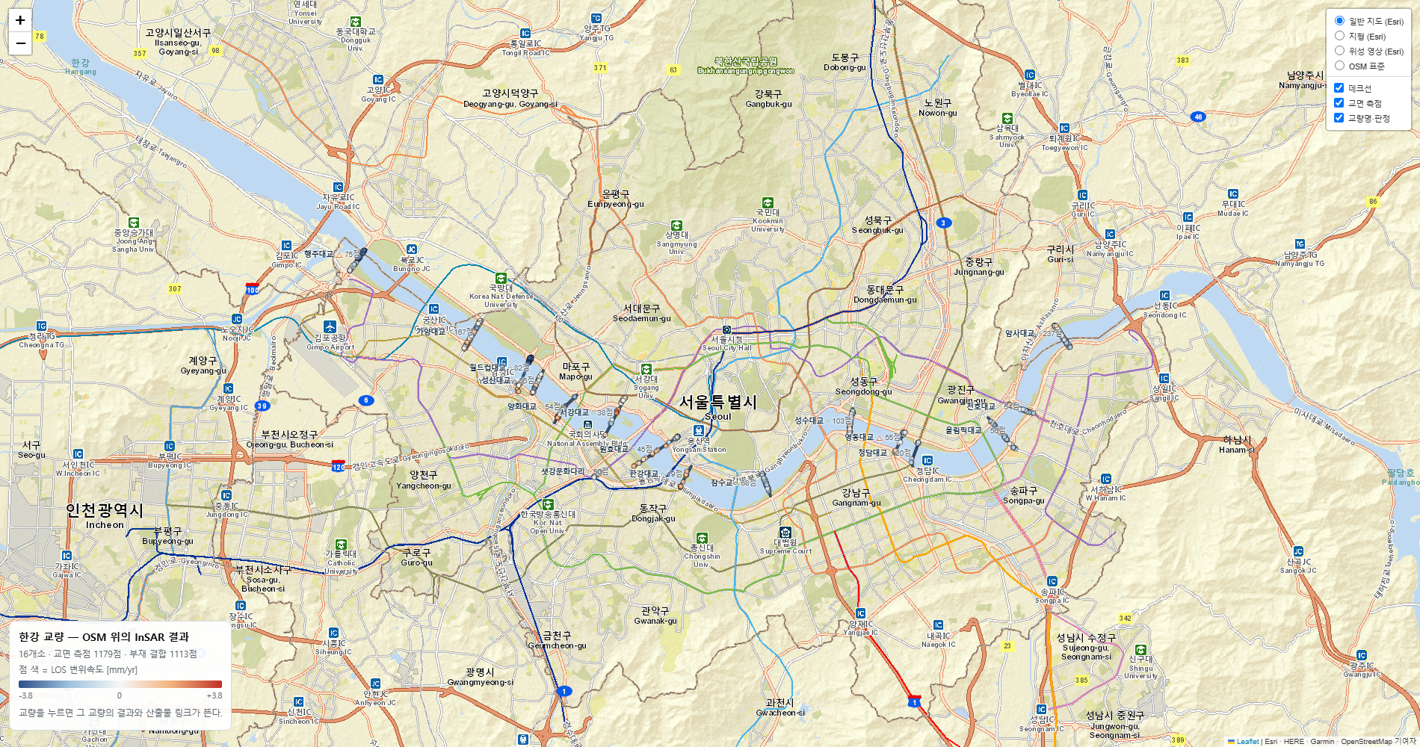
⑩ OSM 에서 무엇을 가져오는가 — 한강 16개소 교면선 전수
교면 중심선이 틀리면 뒤의 모든 숫자가 틀린다
OSM way 를 그대로 믿지 않는다 — 네 가지를 고친다
이름과 연장이 함께 맞아야 한다
이름만 믿으면 같은 이름의 접속 고가부가 잡힌다(내곡교 401 m ↔ 실교량 162 m)
닫힌 way 는 한쪽 차도만 남긴다
양방향을 도는 선이면 첫점=끝점이라 방위가 0° 로 계산된다(5개소에서 그랬다)
굽은 접속램프는 잘라낸다
현 대비 편차 8 % 를 넘을 때만 — 본교까지 자르면 안 된다(청담 12.7 %)
맞는 way 가 없으면 표준데이터 선분
가양·한강·성수·올림픽 4개소는 OSM way 가 토막나 시점–종점 선분을 썼다
11 개소
4 개소
1 개소
지도는 산출물 그대로 — docs/bridges/한강_지도.html (교량을 누르면 그 교량의 결과·산출물 링크가 뜬다)
바탕지도는 Esri — tile.openstreetmap.org 는 클라이언트에 따라 차단돼 'Access blocked' 가 뜨고, CARTO 는 키를 요구한다.
OSM way 에서 뽑은 교면선
표준데이터 시점–종점 선분
데크선을 직접 지정(보행교)
교면선은 산출의 출발점이다 — 여기서 틀리면 측점 선별·부재 결합·판정이 모두 따라 틀린다. 그래서 무엇을 어디서 가져왔는지 교량마다 결과.md 에 적는다.

Slide 12
⑪ IFC 디지털 트윈 — 한강 16개소 전수
IFC 4.3 프록시 · 측점을 부재 GlobalId 에 결합
교량
형식
IFC 부재
측점
결합
결합률
형식별 상부구조
행주대교
사장
99
75
75
100%
주경간 실측이 없어 세우지 않음
가양대교
박스거더
61
167
167
100%
—
월드컵대교
사장
101
82
72
88%
주경간 실측이 없어 세우지 않음
성산대교
거더
43
56
56
100%
—
양화대교
거더
99
54
37
69%
—
서강대교
아치
185
38
36
95%
아치리브 2련(라이즈 27 m) · 행어 18본
원효대교
박스거더
145
45
44
98%
—
한강대교
아치
117
19
16
84%
아치리브 2련(라이즈 12 m) · 행어 18본
잠수교
거더
53
68
56
82%
—
성수대교
트러스
123
103
103
100%
상현재 2련(데크 위 12 m) · 수직재 78본
영동대교
거더
65
55
44
80%
—
청담대교
거더
67
20
16
80%
—
올림픽대교
사장
637
56
53
95%
주탑 2기(데크 위 28 m) · 케이블 48본 (주경간 138 m 기준)
천호대교
박스거더
77
54
54
100%
—
암사대교
아치
77
237
237
100%
주경간 실측이 없어 세우지 않음
샛강문화다리
거더
23
50
47
94%
—
1,972 부재
1,113/1,179 점
4.3 IFC
16개소 IFC 프록시 부재 — 교대·교각·슬래브 + 형식별 상부구조
부재 GlobalId 에 결합된 측점 (94%)
IfcMapConversion 으로 지오레퍼런싱 — Bmaps 는 tileset.json 을 그대로 쓴다
형식이 형상을 정하는 교량(사장·현수·아치·트러스)은 **최대경간장 실측이 있을 때만** 상부구조를 세운다 — 없으면 추정으로 만들지 않고 그 사유를 남긴다. 산출: <교량>_proxy.ifc · <교량>_elements.json · twin.glb · twin.viewer.html · tileset.json

Slide 13
⑫ PINN · 공진위험지수(CRI) — 한강 16개소 전수
물리식을 함께 푸는 신경망 → CRI 4단계 경보 · 감사 판정
교량
CRI
등급
감사 판정
교량
CRI
등급
감사 판정
행주대교
0.850
위험
조건부
잠수교
0.889
위험
조건부
가양대교
0.866
위험
조건부
성수대교
0.812
경고
조건부
월드컵대교
0.929
위험
보고 불가
영동대교
0.810
경고
보고 불가
성산대교
0.872
위험
조건부
청담대교
0.786
경고
보고 불가
양화대교
0.833
위험
조건부
올림픽대교
0.914
위험
보고 불가
서강대교
0.862
위험
보고 불가
천호대교
0.854
위험
보고 불가
원효대교
0.832
위험
보고 불가
암사대교
0.809
경고
조건부
한강대교
0.801
경고
보고 불가
샛강문화다리
0.907
위험
조건부
이 표를 그대로 '이 교량이 위험하다' 로 읽으면 안 된다
· CRI 기준치는 노이즈 10 mm · 관측기간 552일 · 24시점 조건에서 학습됐다. 한강 교량들은 노이즈 14~26 mm · 관측기간 2748일이라 분포가 통째로 밀려 있다 — 감사가 등급을 **잠정**으로 내리는 이유다.
· 같은 자료를 변위속도로 보면 16개소 중 14개소가 현장 보고서 판정과 일치하고, 95% 신뢰구간이 0 을 포함한다(⑤장). CRI 와 변위속도가 엇갈리면 **변위속도 쪽이 관측에 가깝다**.
· 감사 '보고 불가' 는 산출이 틀렸다는 뜻이 아니라 **그대로 보고에 쓰지 말라**는 뜻이다(대상 30 m 안 점 부족 등). 사유는 교량마다 결과.md 에 있다.
EI·고유진동수는 관측값이 아니라 설계 제원(기하 EI) 기반이다 — InSAR 는 상대 변위라 절대 강성을 식별할 수 없다. PINN 은 그 위에서 열·하중·침하·이상 성분을 나눈다.

Slide 14
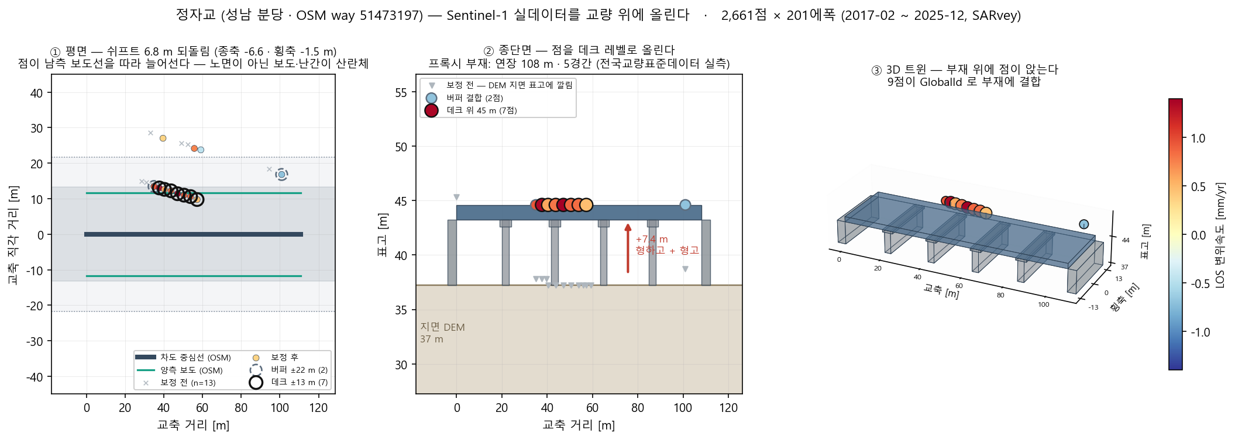
⑬ 산출물과 신뢰성 게이트 — 무엇이 나오고, 무엇을 올리지 않는가
교량 하나가 남기는 것
감사(audit) — 통과한 것만 플랫폼에 올린다
산출물
내용
소비처
보고 가능
교면 위 측점 확보 · 위상 언래핑 완료 · PINN 정상 수렴
project.h5
InSAR·PINN·FRAM 전 단계 배열 + 출처 매니페스트
계약(전 하류)
brief.png
건기연 브리프 4단 그림 (a)(b)(c)(d)
보고서·발표
조건부
제원 출처가 불확실하거나 시점 수가 기준(≥100장) 미달 — 수치는 내되 판정 보류
*_proxy.ifc · twin.glb
IFC4 프록시 트윈 + 측점 GlobalId 결합
BIM·3D Tiles
displacement.csv
점×시점 롱포맷 변위 (mm·ISO 날짜)
B-Maps 다운로드
보고 불가
래핑 위상 · 교량 밖 측점 · 퇴화 PINN — B-Maps 로 아예 전송하지 않는다
*_vlm.zip
manifest·summary·narrative·지식그래프·figures
VLM 팀 핸드오프
결과.md
무엇을 어디서 가져왔고 무엇이 없었는지
감사 추적
'보고 불가'는 전송 자체가 막힌다. 그리고 CRI 등급은 관측조건(노이즈·기간·에폭)이 기준치 학습 조건과 다르면 '잠정'으로 내려가고, API·B-Maps 탭까지 그 표시가 따라간다 — 이번 한강 3개 교량이 그 경우다.
'BIM 에 InSAR 를 올린다'가 실제로 뜻하는 것
이 방식이 원리상 못 하는 것 — 먼저 밝힌다
· 절대 강성 EI 관측 — InSAR 는 상대 변위라 자중 처짐을 못 본다. EI·f₁ 은 설계 제원 기반.
· 교면 PS 밀도 — Sentinel-1 화소 ~11 m. 코너리플렉터·고해상도 SAR 가 답이다.
· 화소보다 작은 국부 손상 — 정자교 보도부 붕괴도 잔차 계단이 잡음과 구별되지 않았다.
· 단일 궤도 LOS — 연직·수평 분해는 상승+하강 궤도가 모두 있어야 한다(융합 경로 구현 완료).
못 하는 것을 적어 두는 이유 — 판정이 관측 한계 안에서 내려졌는지를 받는 쪽이 알아야 한다. 결과.md 가 교량마다 같은 목록을 함께 남긴다.
· 지오코딩 산출물은 점을 DEM 지면에 놓고 δh/tanθ 만큼 밀어 둔다 — 둘 다 되돌려야 데크 위에 앉는다
· 데크 폭은 추정이 아니라 OSM 양측 보도선 간격 + 보도 반폭 (그림은 정자교 · 방법은 모든 교량 공통)
감사·전송 기록은 sync_state.json 에 남는다 — 무엇을 언제 왜 올렸는지/걸렀는지.

Slide 15
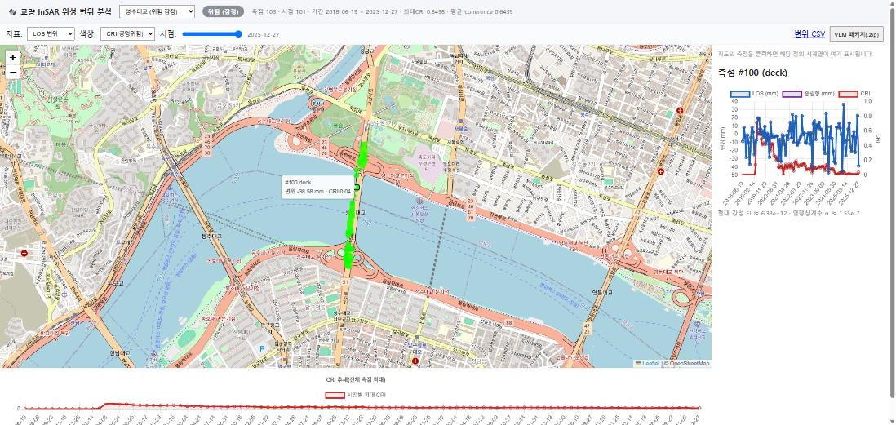
⑭ B-Maps 연동 — 사이드카 REST 마이크로서비스
설계·구현 완료 · 읽기 전용 GET
왜 사이드카인가
B-Maps [성능평가][노후도]…[★ InSAR 위성 변위 분석] ← 새 탭(프론트)
↓ REST/JSON (교량관리번호로 조회)
inframon-api (FastAPI 사이드카)
↓ 읽기 전용
교량별 project.h5 (데이터 계약)
· 본체를 오염시키지 않는다 — GDAL·SARvey·PyTorch·WSL2 의존이 B-Maps 배포에 섞이지 않음
· 즉시 반영 — 파이프라인이 project.h5 를 갱신하면 다음 요청부터 새 값
· 내부망 + API Key 또는 B-Maps SSO · CORS 는 B-Maps 도메인만
실제 동작 화면 — 성수대교 (101시점 · 교면 103측점)
B-Maps 탭 UI
엔드포인트
· 경보 배지가 '위험 (잠정)' — 관측조건이 CRI 기준치 학습 조건과 달라 등급을 구조 상태로 읽지 말라는 표시가 API 에서 탭까지 따라온다
· 측점 클릭 → 시계열 — LOS·종방향 변위와 CRI, PINN 절대 강성 EI·열팽창계수
· 변위 CSV · VLM 패키지(zip) — 탭 오른쪽 위 버튼 그대로 내려받기
· VWorld 베이스맵 어댑터 · React 컴포넌트 예제 동봉(examples/bmaps_tab/)
상단 경보 배지(정상~위험 · 잠정 표시)
/insar/summary
지도 측점 레이어(색=변위 또는 CRI)
/insar/points(.geojson)
측점 클릭 → 시계열 팝업
/insar/points/{id}/series
CRI 안전성 추세 차트
/insar/cri
기능 공명 다이어그램
/insar/function-network
가상센싱 거더·상판 변위장
/pinn/girder·deck-displacement
변위 CSV / VLM 패키지 내려받기
/insar/export.csv · vlm-package.zip
python -m inframon --serve-api --registry data/bridge_registry.json → GET /api/v1/bridges · 좌표 WGS84(lat,lon) 또는 EPSG:5179 선택 · 변위 mm · 날짜 ISO

Slide 16
⑮ 합의가 필요한 것 · 다음 단계
지금 KICT 와 정해야 하는 3가지
단계별 계획
① 교량관리번호 체계
단계
내용
상태
bridge_id 를 B-Maps 교량관리번호와 1:1 매핑. 모든 엔드포인트의 경로 파라미터라 이것부터 정해야 한다.
1
InSAR·PINN·FRAM 파이프라인 · 데이터 계약
완료
2
실 Sentinel-1 전 파이프라인 관통(교량 23개소)
완료
② 지도 좌표계
3
B-Maps REST 사이드카 12 엔드포인트 · 탭 예제
완료
B-Maps 지도가 WGS84 인지 EPSG:5179 타일인지. 5179 면 재투영을 생략하는 옵션으로 바로 맞춘다.
4
교량관리번호·좌표계·인증 합의 → 스테이징 연동
협의
5
B-Maps 운영 탭 탑재 · 신규 SLC 자동 갱신
예정
③ 인증 방식
내부망 전용 / API Key(X-API-Key) / B-Maps SSO 중 택1.
6
CR 설치·고해상도 SAR 로 교면 밀도 보강
예정
7
VLM 시방서 평가(타 팀) 로 패키지 인계
소켓 제공
KICT 측 자료가 있으면 바로 좋아지는 것
· 실 교량 제원(연장·경간·폭·형하고) — 지금은 전국교량표준데이터·OSM 추정. PINN EI 가 제원 기반이라 여기서 정확도가 갈린다
· 점검·보수 이력 — CRI 이상 구간과 대조하면 참고지표가 검증 가능한 지표가 된다
· 코너리플렉터 설치 후보 — 교면 PS 밀도의 유일한 실질적 해법
· 건강 교량 CRI 코호트 — 지금 기준치는 합성 코호트(노이즈 10mm·24시점)다. 한강 15개소 실측으로 재적합하면 등급이 '잠정'을 벗는다
연동 시연은 지금 바로 가능합니다
· 레지스트리에 교량관리번호만 넣으면 그 교량이 탭에 뜬다
· 새 SLC 가 쌓이면 --bmap-sync 가 감사 통과분만 자동 갱신
· 이미 받아 두신 아카이브(.SAFE)가 있으면 그 자리에서 처리 — 재다운로드 없음
문의 · 재현 자료: README.md · docs/Bmaps_연동_인터페이스.md · examples/bmaps_tab/

